Slide 1
ПЕДАГОГИЧЕСКИЙ ОПЫТА РАБОТЫ
ТЕМА
«Использование образовательных технологий
в реализации стандартов
дошкольного и начального общего образования»
Старший воспитатель:
Русова Елена Анатольевна

Slide 2
ФГТ
Инновационная деятельность
ФГОС ДО
Технологии
Технологии ОС «Школа 2100» | Технологии системно –деятельностного подхода
-Проблемно-диалогическая технология – (дети сами открывают знания) /в ДОУ предпосылки/ | - Зоровьесберегающие
 | - Технология проектной деятельности
-Продуктивное чтение-слушание (понимание смысла текста) | - Технология исследовательской деятельности
 | - ИКТ
-Оценивание успехов (адекватная самооценка) | - Личностно-ориентированные технологии
 | - Технологии проблемного обучения
-Проектная технология (самостоятельные дела) | - Игровые технологии

Slide 3
Актуальность
Инновационные процессы на современном этапе развития общества затрагивают в первую очередь систему дошкольного образования, как начальную ступень раскрытия потенциальных способностей ребёнка. Развитие дошкольного образования, переход на новый качественный уровень не может осуществляться без разработки инновационных технологий.
Современные педагогические технологии в дошкольном образовании направлены на реализацию государственных стандартов дошкольного образования.
Принципиально важной стороной в педагогической технологии является позиция ребенка в образовательном процессе, отношение к ребенку со стороны взрослых.

Slide 4
Проблема: недостаточность применения современных педагогических технологий на практике в современном дошкольном образовании.
Цель: повышение компетентности педагогов в эффективности обучения воспитанников в соответствии с требованиями ФГОС.
Задачи:
повысить свой уровень самообразования, освоив современные технологии обучения;
применить полученные знания на практике;
определить эффективность современных педагогических технологий;
повысить качество образования воспитанников.
Предмет исследования: современные педагогические технологии.
Гипотеза исследования: обучение и развитие личности обучающегося будет более глубоким и полным, если педагогами будут освоены, эффективно внедрены и непрерывно использованы новые педагогические технологии.

Slide 5
Технологии
Направлены на цель
Повышение качества образования
Опирается на принципы
Научности |  | Личностно-деятельностный |  | Системности
Достигаются через средства
Обучение |  | Повышение квалификации | Самообразование | Мониторинг качества образования
Приводят к результатам
личностному и профессиональному росту; успешности воспитанников в образовательном процессе; созданиб здоровьесберегающей среды
Зависит от ресурсов
Кадровых | Информационных |  | Финансовых | Временных

Slide 6
Проблемой педагогических технологий занимались: Селевко, Беспалько, И.П.Волков, В.М.Монахов, Бунеева Е.В., Чиндилова О.В., Данилов Д.Д., Мельникова Е.Л. и другие.
Технология – греч. слово – означает «мастерство, искусство» и «закон науки» - это наука о мастерстве.
Педагогическая технология - это системный метод создания, применения и определения всего процесса образования и усвоения знаний с учетом технических и человеческих ресурсов и их взаимодействия, ставящий своей задачей оптимизацию форм образования (ЮНЕСКО).
Что такое «технология»,
в чём её отличие от методики?

Slide 7
Отличия от методики:
- Технология не носит предметный характер, она может реализовываться на любом предмете вне зависимости от содержания.
- Технология может быть реализована любым педагогом.
- Технология включает в себя комплекс методов, форм, средств и приёмов.
Сегодня насчитывается больше сотни образовательных технологий.
Они классифицируются по организационным формам, по предметам, авторские, по подходам к ребёнку и т.д.
Использование технологий на практике
Современная образовательная деятельность – это в первую очередь мастерство педагога.
Использование в практике элементов разных технологических подходов, их критический анализ может стать основой становления собственного педагогического стиля.
Любая педагогическая технология должна быть воспроизводима и быть здоровьесберегающей.

Slide 8
Требования к педагогу
Сегодня педагогу недостаточно знаний об уже существующих технологиях, необходимо ещё и умение применять их в практической деятельности. Спрос на мастеров обучения всегда высок.
Одна и та же технология может осуществляться различными исполнителями более или менее добросовестно, точно по инструкции или творчески. Результаты будут различными, однако, близкими к некоторому среднему статистическому значению, характерному для данной технологии.
Иногда педагог-мастер использует в своей работе элементы нескольких технологий, применяет оригинальные методические приемы, В этом случае следует говорить об «авторской» технологии данного педагога.
Каждый педагог – творец технологии, даже если имеет дело с заимствованиями. Создание технологии невозможно без творчества.
Для педагога, научившегося работать на технологическом уровне, всегда будет главным ориентиром познавательный процесс в его развивающемся состоянии.
Взрослый в общении с детьми придерживается положения: «Не рядом, не над ним, а вместе!».
Освоение педагогами новых технологий в дошкольном образовании
- залог успешного развития личности ребенка.

Slide 9
Педагоги ДОУ при реализации технологий выполняют функции
Собеседник | Исследователь | Фасилитатор | Эксперт
Функция эмоциональной поддержки | Исследовательская функция | Способствующий в усвоении и освоении нового ребенком | Экспертная, консультационная функция
Способность и умение педагога центрироваться на ребенке, на том, что для него значимо. Это проявляется в заинтересованности, готовности поддержать беседой, обсуждением, помощью. | Выражается в трех аспектах: 1. Умение педагога проводить анализ обучения, отслеживать личное продвижение воспитанников; 2.Использование педагогом диагностических методов, что способствует получению информации о развитии ребенка, о его успехах, трудностях; 3. Применение педагогом развивающих технологий личностного роста. Педагог должен уметь корректировать и направлять процесс развития ребенка в общении с ним к освоению знаний. | Педагог строит свои взаимоотношения с ребенком на положительном его принятии, тем самым создавая комфортные условия для развития ребенка. | Педагог обладающий систематическими знаниями, разносторонними, практическими навыками и умениями. Мнение такого педагог значимо для детей, они готовы обращаться к нему за консультацией.

Slide 10
Технология продуктивного чтения-слушания (понимание смысла текста)
Авторы: Бунеева Екатерина Валерьевна (доктор педагогических наук, доцент, лауреат премии Правительства РФ в области образования), Чиндилова Ольга Васильевна (кандидат педагогических наук, доцент АПКиППРО, Заслуженный учитель РФ).
Цель технологии: восприятие текста на слух, его понимание.
Формирование навыка чтения – задача начального образования, в то время как восприятие, понимание текста – задача дошкольного образования, что будет способствовать решению преемственности дошкольного и начального общего образования.
Средства технологии: особые приёмы на каждом этапе чтения текста.

Slide 11
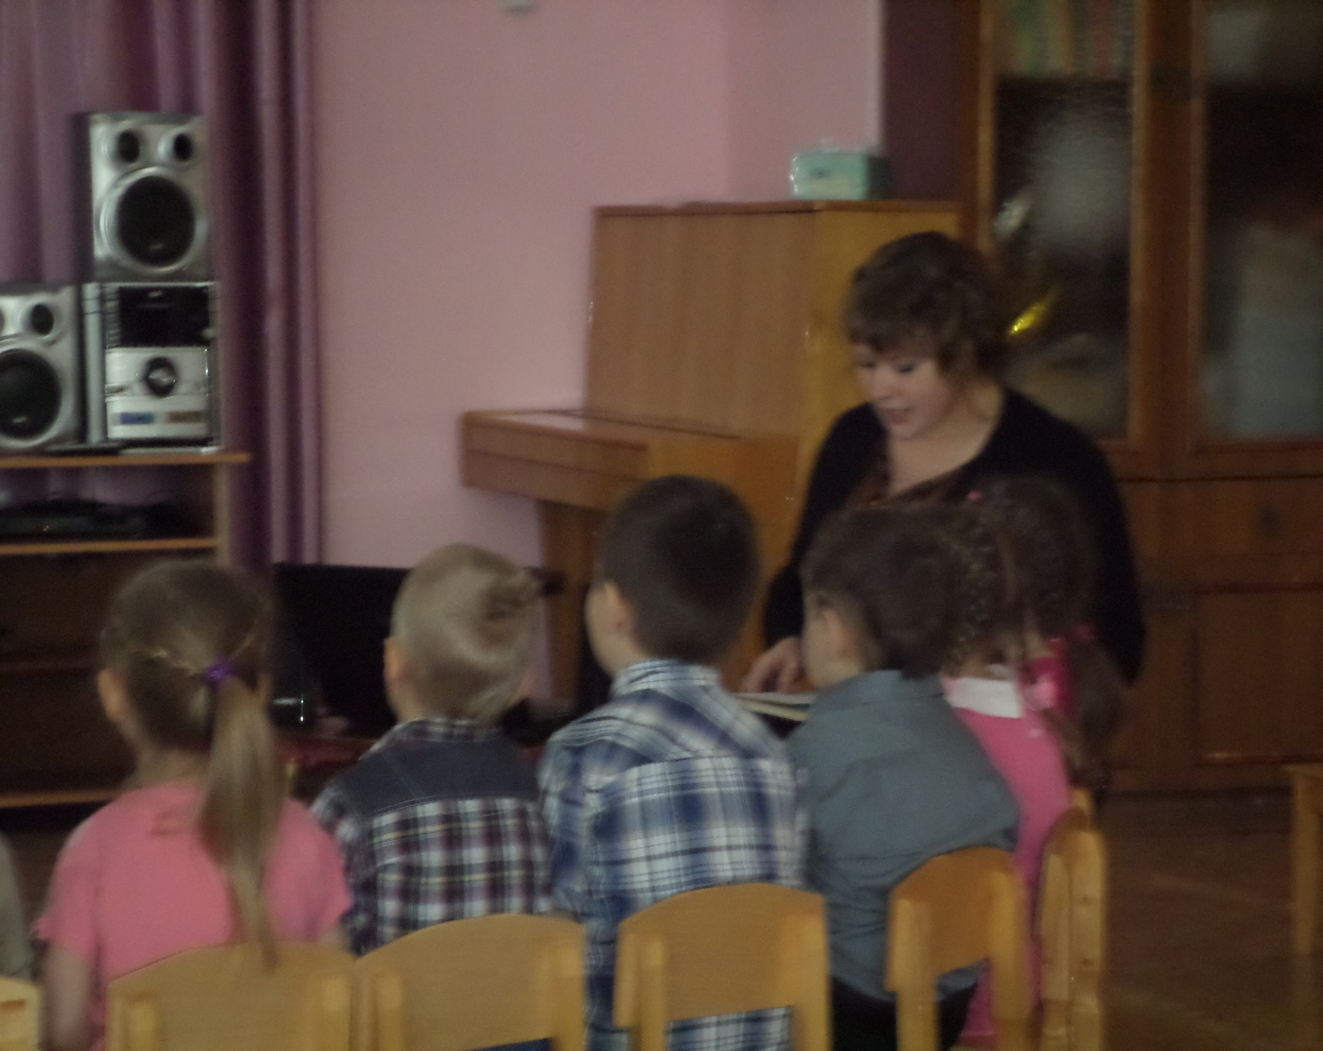
Технология продуктивного чтения –
это природосообразная образовательная технология, обеспечивающая полноценное восприятие текста читателем,
активную читательскую позицию по отношению к тексту
и его автору

Slide 12
Методическое обоснование
Технология продуктивного чтения резко отличается от традиционной технологии передачи воспитанникам готового знания. В НОД с детьми, важно организовать образовательную деятельность детей так, чтобы они сами «додумывались» до решения ключевой проблемы и сами могли объяснить, как действовать в новых условиях. Педагог становится воспитателем – партнёром, наблюдателем и вдумчивым наставником, помогающим каждому ребенку выстроить собственный вектор личностного развития.
Технология продуктивного чтения обеспечивает понимание текста за счёт овладения приёмами его освоения на этапах до чтения, во время чтения и после чтения.
Мы должны читать вслух нашим детям. Читать им то, что их радует. Читать им истории, которые волнуют нас. Говорить на разные голоса, заинтересовывать их и не прекращать читать только потому, что они сами научились это делать. Делать чтение вслух моментом единения, временем, когда никто не смотрит в телефоны, когда соблазны мира отложены в сторону.
Под чтением дошкольников мы понимаем не умение озвучивать печатное слово, а восприятие текста на слух и его понимание (извлечение смысла, содержания).
Характер восприятия текста, который читает взрослый, говорит о том, что при этом дети скорее включены не столько в процесс слушания, сколько в процесс чтения.
Вид речевой деятельности, когда текст воспринимается на слух, и при этом обеспечивается включение эмоций, воображения и реакции на содержание прочитанного, мы называем чтением-слушанием (О. В. Чиндилова)

Slide 13
Целостность и системность
технологии продуктивное чтение – слушание
Цель технологии: восприятие текста на слух, его понимание.
Средства технологии: особые приёмы на каждом этапе чтения текста.
Этап | Название | Цель | Предположение | Результат
1. | До чтения | Развитие умения предполагать, предвосхищать содержание текста по заглавию, иллюстрации и группе ключевых слов | Предположение, о ком или о чём будем читать (по названию и иллюстрациям). | Прогнозирование и мотивация к чтению
2. | Во время чтения | Достижение понимания текста | Взрослый читает вслух и делает остановки для того, чтобы: -прокомментировать прочитанное, усилить эмоциональное восприятие; -задать вопросы автору; -включить воображение детей; -привлечь внимание к чему-то и пр. | Включение эмоций, воображения, реакция на содержание, сопереживание героям
3. | После чтения | Достижение понимания смысла | Вопросы и задания для выявления первичного восприятия, обсуждение прочитанного, творческие задания. | Эстетическое удовольствие, понимание текста, выражение своего отношения к героям

Slide 14
Технология продуктивного чтения-слушания охватывает все сферы читательской деятельности детей дошкольного возраста
Сферы читательской деятельности | Возраст детей | Приемы работы
Эмоциональная сфера | от 2 лет | Выразительное чтение, совместное скандирование, оживление личных впечатлений по ассоциации с текстом и др.
Сфера воссоздающего и творческого воображения | 4-5 лет | Рисование, творческий пересказ, инсценирование, изготовление карт, схем, макетов, костюмов и др.
Сфера реакции на содержание | 5-7 лет | Рассказ о герое, событии, обсуждение поступка героя, выборочный пересказ, постановка вопросов по тексту, ответы на вопросы и др.
Сфера реакции на художественную форму | С 7 лет | Наблюдение за ритмом, рифмой.
Этапы деятельности
№ | Этапы | Цель
1. | Мотивационный | Создание условий для возникновения внутреннего побуждающего мотива к новой деятельности
2. | Ориентировочный | Формулирование целей деятельности, подбор средств
3. | Исполнительский | Реализация самой деятельности, получение результата, подведение итогов
4. | Рефлексивный | «Взгляд назад», выражение своих эмоций по итогам деятельности
5. | Перспективный | Выход на самостоятельную деятельность детей

Slide 15
Форма организации
Вид детской деятельности | Форма организации | Методы | Приёмы
Восприятие художественной литературы и фольклора | НОД | чтение-слушание, рассматривание, наблюдение, беседа, анализ и др. | словесное рисование, иллюстрирование, инсценирование, обсуждение, разучивание, домысливание, привлечение внимания к образному слову, комментарий и др.
 | Игра | чтение-слушание, игра-драматизация, сюжетная игра и др. | сочинение, разыгрывание, инсценирование, перевоплощение, обсуждение и др.
 | Организация выставки | чтение-слушание, проектирование, мини-исследование, беседа и др. | экскурсия, обсуждение, иллюстрирование, отбор экспонатов и др.
Использование технологии продуктивного чтения призвано обеспечить формирование приёмов понимания прочитанного при чтении и слушании, направлено на развитие у дошкольников умения разъяснять заглавие текста, прогнозировать содержания текста по заглавию, иллюстрациям, ключевым словам. В НОД создаются необходимые условия для эмоционального «проживания» текста детьми, для выражения эмоций. Дети наблюдают, как поэты и писатели видят и рисуют словами мир.
Умения и навыки работы с книгой впоследствии призваны помочь каждому ребенку в успешном самообразовании.

Slide 16
Алгоритм проектирования НОД
Педагог
1)выбирает художественное произведение (сказку, рассказ, стихотворение);
2) сам предварительно вычитывает из него три уровня информации;
3) определяет художественную задачу текста;
4) формулирует цель НОД воспитателя в соответствии с возрастом детей и художественной задачей текста;
5) формулирует тему НОД, исходя из художественной задачи текста;
6) формулирует задачи для каждого этапа деятельности; соотносит задачи с соответствующими образовательными областями;
7) продумывает действия детей на каждом этапе деятельности;
8) прогнозирует цель, которую могут поставить дети;
9) обдумывает работу до чтения;
10) определяет в тексте места остановок;
11) продумывает работу после чтения;
12) продумывает вопросы рефлексивного этапа;
13) продумывает перспективный этап.

Slide 17
Вывод:
Таким образом, технология продуктивного чтения актуальна в ДОУ, так как охватывает все сферы читательской деятельности детей, её можно использовать во всех образовательных областях развития, различных формах образовательного процесса с детьми дошкольного возраста.
Технологию продуктивного чтения можно использовать как начинающим педагогам, так и педагогам с высокой планкой мастерства, реализующим Федеральный государственный образовательный стандарт.

Slide 18
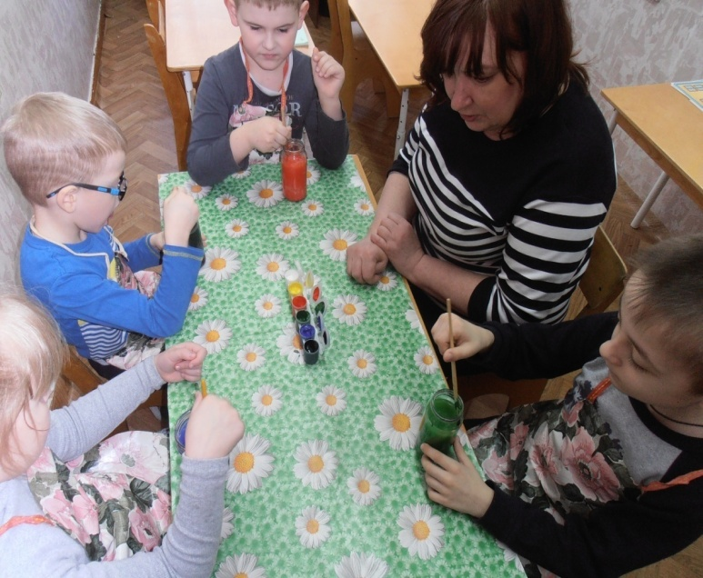
Проектная технология (самостоятельные дела)
Цель: Развитие и обогащение социально-личностного опыта посредством включения детей в сферу межличностного взаимодействия.
Классификация проектов:
«игровые» — детские занятия, участие в групповой деятельности (игры, народные танцы, драматизации, разного рода развлечения);
«экскурсионные», направленные на изучение проблем, связанных с окружающей природой и общественной жизнью;
«повествовательные», при разработке которых дети учатся передавать свои впечатления и чувства в устной, письменной, вокальной художественной (картина), музыкальной (игра на рояле) формах;
«конструктивные», нацеленные на создание конкретного полезного продукта: сколачивание скворечника, устройство клумб.

Slide 19
Типы проектов:
по доминирующему методу:
исследовательские,
информационные,
творческие,
игровые,
приключенческие,
практико-ориентированные.
по характеру содержания:
включают ребенка и его семью,
ребенка и природу,
ребенка и рукотворный мир,
ребенка, общество и его культурные ценности.
по характеру участия ребенка в проекте:
заказчик,
эксперт,
исполнитель,
участник от зарождения идеи до получения результата.
по количеству участников:
индивидуальный,
парный,
групповой,
фронтальный.
по характеру контактов:
осуществляется внутри одной возрастной группы,
в контакте с другой возрастной группой,
внутри ДОУ,
в контакте с семьей,
учреждениями культуры,
общественными организациями (открытый проект).
по продолжительности:
краткосрочный,
средней продолжительности,
долгосрочный.

Slide 20
Преимущества проектного метода:
• является одним из методов развивающего обучения, т.к. в его основе лежит развитие познавательных навыков детей, умение самостоятельно конструировать свои знания, ориентироваться в информационном пространстве;
• повышает качество образовательного процесса;
• служит развитию критического и творческого мышления.
• способствует повышению компетентности педагогов.
Проектная технология – сложноорганизованный процесс, предполагающий не частные изменения в методике проведения НОД, а системные преобразования всего образовательного процесса.
Но надо отметить, что в проектной деятельности большую помощь детям, кроме педагога, оказывают родители и когда воспитатель заинтересовывает их общим делом, то очень ценно, что работа над проектом сплачивает взрослых и детей, становится творческим союзом детей – педагогов – родителей, объединенных общим делом.
Таким образом, проектная технология – это тип обучения, создающий условия формирования предпосылок универсальных учебных действий, которые в дальнейшем развиваются в системе школьного образования.

Slide 21
ИГРА - ВИКТОРИНА
ЗНАТОКИ
проектной
технологии

Slide 22
Что такое педагогическое проектирование?
Дань моде
Догма профессиональной
деятельности педагога
Вид педагогической деятельности

Slide 23
Место эпиграфа
в структуре проекта
В начале
Середине
Им можно закончить проект

Slide 24
Какое из трех определений
подчеркивает типы проекта
по доминирующему виду
деятельности?
Коллективный
Исследовательский
Долгосрочный

Slide 25
Что такое гипотеза?
Короткая аннотация проекта
Опасение педагога о неудачной реализации проекта
Предположение, требующее объяснения и подтверждения

Slide 26
Кто является
основоположником
проектного метода?
Американский педагог демократ
Джон Дьюи
Великий русский педагог
К.Д. Ушинский
Французский психолог Ж. Пиаже,
про которого говорят:
«Он был первым среди равных»

Slide 27
Какое содержание педагогической
деятельности не является
характерным для практического
(исследовательского) этапа?
Реализация проектных мероприятий во взаимодействии воспитателя
с коллегами и родителями
Выдвижение гипотезы
Открытый показ
деятельности по теме

Slide 28
Какой вид деятельности следует
исключить из заключительного
(контрольно-регулировочного)
этапа проекта?
Сопоставление цели
и результата проекта
Рефлексивная оценка проекта
Выбор содержания и форм проектной деятельности к каждому этапу проекта

Slide 29
Презентуя проект, педагог должен:
Показать свое превосходство над коллегами по решению обозначенной в проекте проблемы
Проявить себя как педагог, владеющий навыками разработки проекта как методического пособия, которое окажет практическую помощь коллегам
Привлечь внимание слушателей и нацелить коллег на непременное использование презентуемого проекта в практике их работы

Slide 30
Вы – ЗНАТОКИ!

Slide 31
Оценивание успехов (адекватная самооценка)
Автор: Данилов Дмитрий Даимович (кандидат исторических наук, доцент МПСИ, лауреат премии Правительства РФ в области образования).
Технология оценивания – это технология действия в ситуациях оценивания.
В образовательном процессе педагогу важно правильно формировать самооценку у дошкольников, что позволит снизить уровень тревожности в определенных ситуациях, повысить сознательное отношение к целям обучения в НОД.
Для решения этой задачи мы используем технологию оценивания учебных успехов по ОС «Школа 2100».
- определяем, как воспитанник овладевает умениями по использованию знаний;
- развиваем у детей умение самостоятельно оценивать результаты своих действий, контролировать себя, находить и исправлять собственные ошибки;
- мотивируем воспитанника на успех, создавая комфортную обстановку, сохраняя его психологическое здоровье.

Slide 32
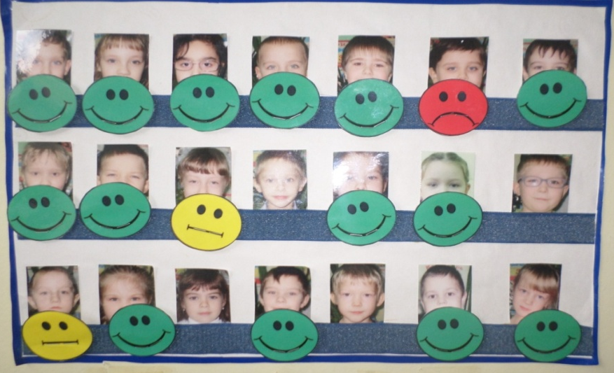
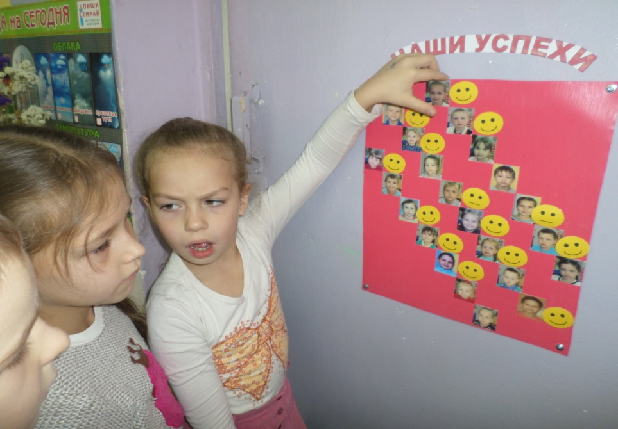
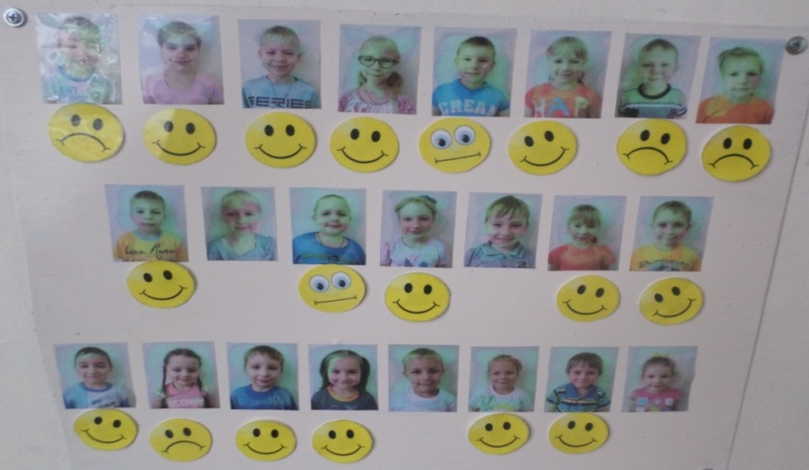
Методика «Светофор»
-смайлики – зеленого, жёлтого, красного цветов
-смайлики по эмоциональному состоянию

Slide 33
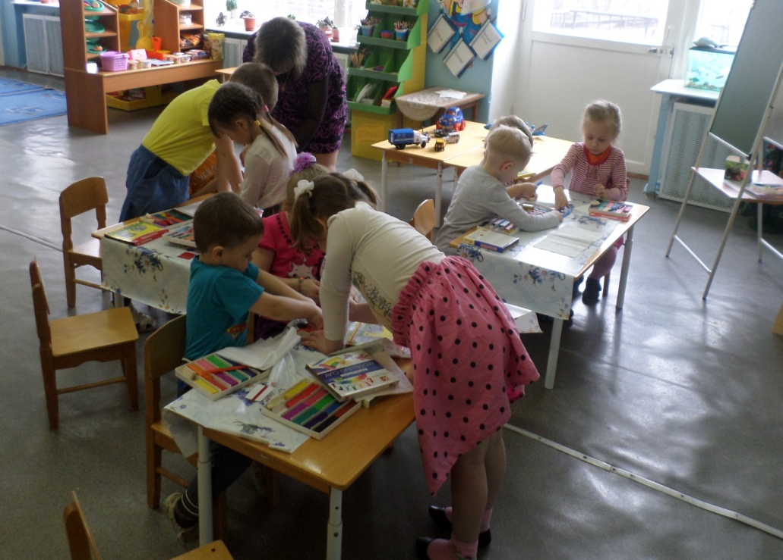
Формирование самооценки происходит при работе в парах, группах.
Правила:
1. Оценивай доброжелательно. Сначала все положительное, а затем то, над чем твоему напарнику необходимо ещё поработать.
2. На оценку не обижаемся, а выслушиваем и принимаем.
Работа в парах
Работа в группах

Slide 34
Рефлексия «Лесенка достижений»
Я молодец!
У меня всё получилось, я всё понял и работал отлично!
Почти со все справился сам, но есть над чем ещё поработать!
Было трудно, не всё смог выполнить и понять.

Slide 35
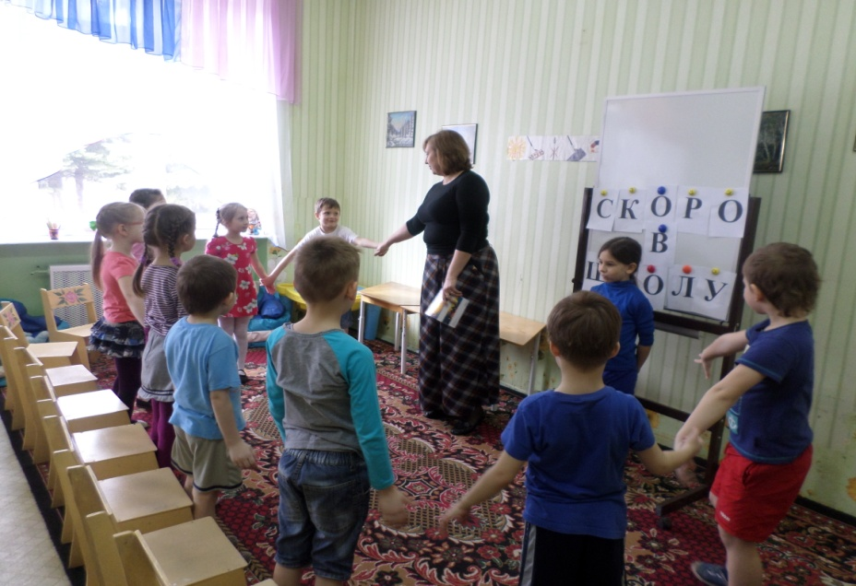
Методика «Продолжи предложение»
Сегодня на занятии:
Я узнал… .
Я научился.
Было интересно.
Было трудно…
Мне это пригодится…

Slide 36
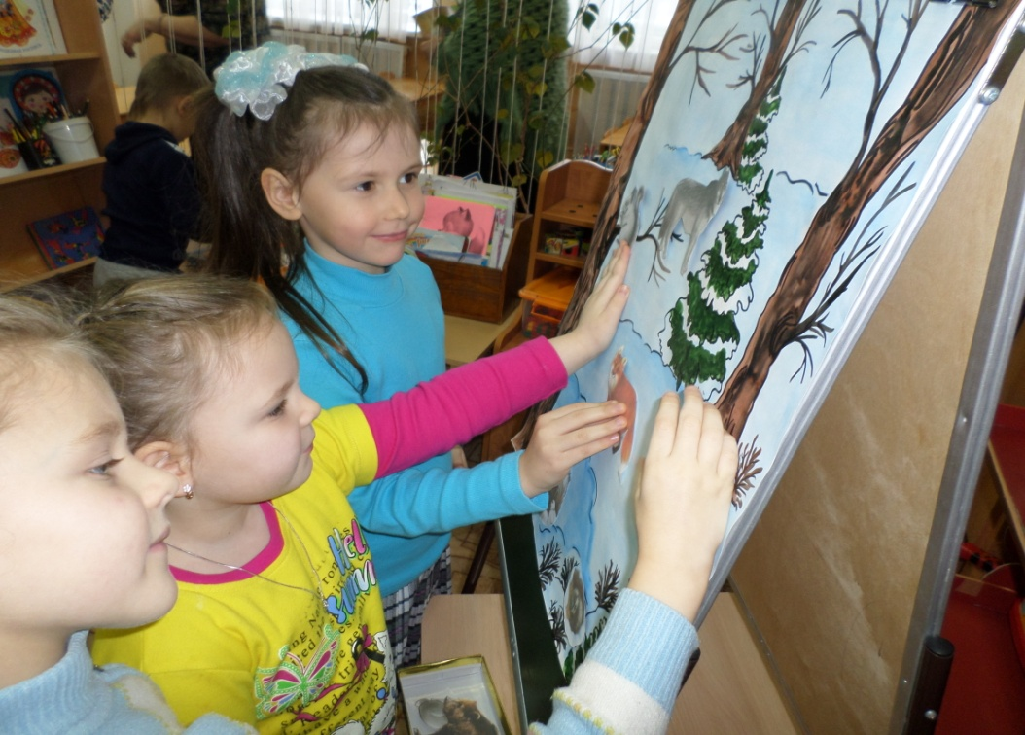
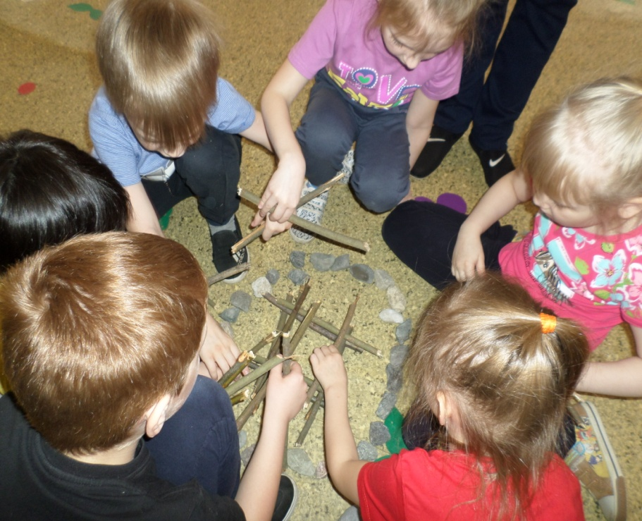
Проблемно-диалогическая технология
Автор технологии: Мельникова Елена Леонидовна (лауреат премии Правительства РФ в области образования, доцент кафедры педагогики и психологии образования Академии ПКиППРО (г. Москва).
Технология проблемного диалога носит общепедагогический характер, т.е. реализуется на любом предметном содержании любой образовательной ступени и потому объективно необходима педагогу ДОУ и школы.
Цель технологии: научить самостоятельно решать проблемы.
Средство технологии: совместное открытие новых знаний.

Slide 37
Проблемно-диалогическое обучение –
тип обучения, обеспечивающий творческое усвоение знаний детьми посредством специально организованного педагогом диалога.
«проблемный»
«диалог»
постановка проблемы
побуждающий
подводящий
поиск решения
Notes:
В словосочетании проблемный диалог первое слово "проблемный" означает, что на уроке изучения нового материала обязательно должны быть проработаны два звена: "постановка проблемы" и "поиск решения". Постановка проблемы - это этап формулирования темы урока или вопросов для исследования. Поиск решения - это этап формулирования нового знания.
Слово "диалог" означает, что и постановку проблемы, и поиск решения должны выполнить ученики в специально организованном учителем диалоге.
Различают два вида диалога: побуждающий и подводящий. Они по-разному устроены, обеспечивают разную учебную деятельность и имеют разный развивающий эффект.

Slide 38
Структура
занятия (НОД)
1
2
3
Введение в игровую ситуацию
Дидактическая игра,
создающая мотивацию к занятию
Затруднение в игровой ситуации
«Открытие» нового
знания или умения
4
4
5
Воспроизведение
нового в типовой ситуации (первичное
закрепление)
Повторение и развивающие (тренировочные) задания
Итог
занятия
Проблемно-диалогическая технология

Slide 39
Технология проблемно-диалогического обучения является:
результативной
обеспечивает высокое качество усвоения знаний, эффективное развитие интеллекта и творческих способностей дошкольников, воспитание активной личности, ведет к развитию универсальных учебных действий;
здоровьесберегающей
позволяет снижать нервно-психические нагрузки
детей за счет стимуляции познавательной
мотивации и «открытия» знаний;
общепедагогической
реализуется на любом предметном содержании и
в любой образовательной ступени.

Slide 40
Динамика показателей доли педагогов,
использующих современные образовательные технологии
Название образовательной технологии | Доля педагогов используемых современные образовательные технологии (%)
 | 2014-2015 | 2015-2016 | 2016-2017
ИКТ | 40 | 60 | 80
Проблемно-диалогическая технология | 30 | 40 | 70
Технология развивающего обучения | 30 | 45 | 35
Технология сотрудничества | 70 | 80 | 85
Игровые технологии | 80 | 85 | 90
Технологии проектного обучения | 30 | 60 | 80
Технологии дифференцированного обучения | 40 | 60 | 70
Технологии моделирования | 30 | 50 | 55
Технологии портфолио педагога | 30 | 35 | 50
Технологии продуктивного чтения-слушания | 30 | 50 | 80
Технология оценивания успехов (адекватная самооценка) | 30 | 50 | 80
ТРИЗ | 50 | 70 | 80
Здоровьесберегающие технологии | 100 | 100 | 100
Вывод: Педагоги ДОУ успешно реализуют и внедряют современные образовательные технологии, что является положительной динамикой показателей доли педагогов в их использовании.

Slide 41
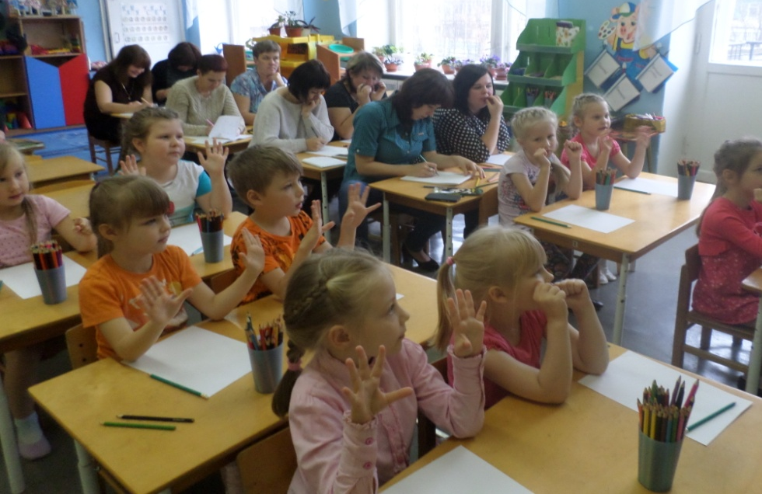
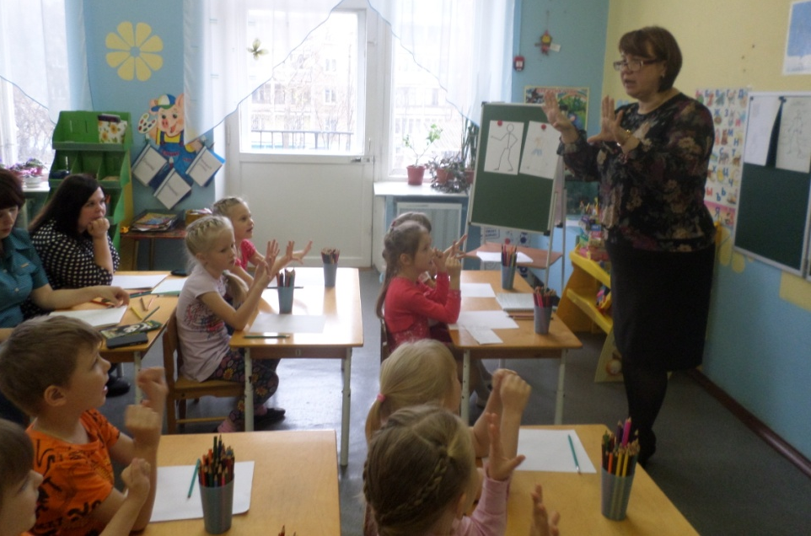
Таким образом,
Технологический подход, то есть новые педагогические технологии гарантируют достижения дошкольника и в дальнейшем их успешное обучение в школе.
Каждый педагог – творец технологии, даже если имеет дело с заимствованиями. Создание технологии невозможно без творчества. Для педагога, научившегося работать на технологическом уровне, всегда будет главным ориентиром познавательный процесс в его развивающемся состоянии.
Всё в наших руках, поэтому их нельзя опускать.

Slide 42
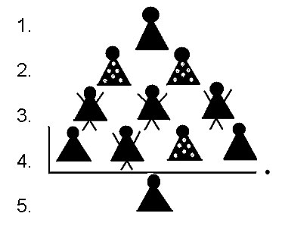
Рефлексия:
Для установления обратной связи предлагаю метод «Синквейн».
Синквейн относят к быстрому, но очень мощному инструменту рефлексии.
ТЕХНОЛОГИЯ
Модель синквейна
1. Главное подлежащее или существительное
2. Два слова – определения (прилагательные)
3. Три слова – глаголы
4. Четыре слова – фраза, несущая главную мысль
5. Одно слово – итог синквейна

Slide 43
Использованные источники:
Бунеев Р.Н., Бунеева Е.В., Вахрушев А.А., Данилов Д.Д., Козлова С.А., мельникова Е.Л., Чиндилова О.В. Образовательные технологии. Сборник материалов – М.: Баласс, 2008, с. – 5-36, 63-65, 89-90.
Чиндилова О.В. Технология продуктивного чтения на разных этапах непрерывного литературного образования ОС «Школа 2100». Монография/ О.В. Чиндилова – М.: Баласс, 2014, с.5-7, 65-68.
Официальный сайт ОС «Школа 2100» http://school2100.com/kursy/webinars/.
Сборник материалов открытого образовательного форума – 2016 «Вместе в будущее: результаты введения и перспективы реализации ФГОС ДО в Костромской области» / Департамент образования и науки Костромской области ОГБОУ ДПО «КОИРО», Кострома, 2016 год, стр. 138 – 143 «Преемственность в использовании образовательных технологий в реализации стандартов дошкольного и начального общего образования в рамках образовательной системы «Школа 2100».

